Slide 1
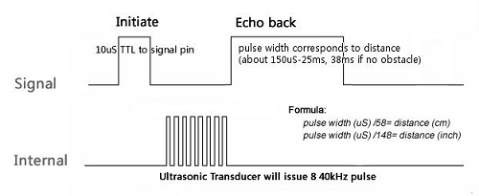
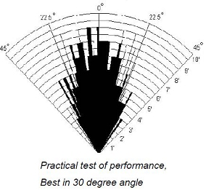
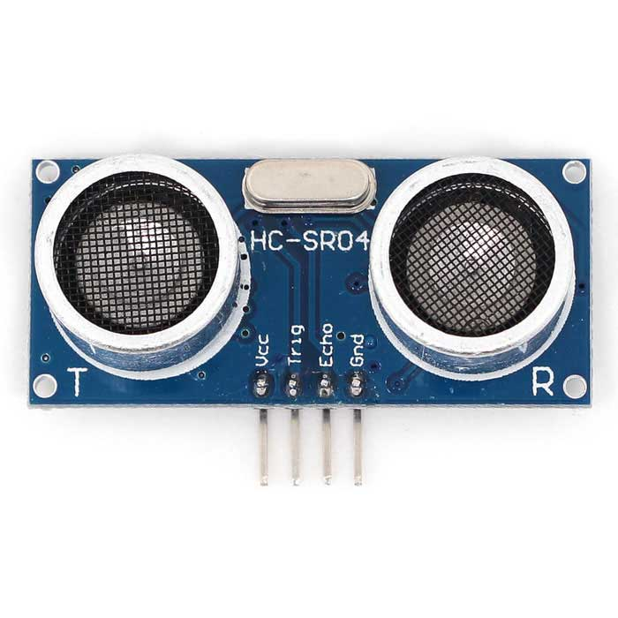

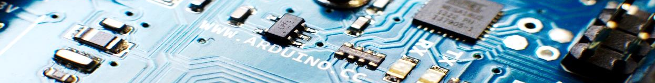
Sensor Ultrasónico
Es un sensor que se encarga de medir distancia, su principio de funcionamiento es que envía pulsos ultrasónicos y mide el tiempo que tardan en regresar, es decir cuenta con un emisor y receptor, tiene un rango de medición de 3 cm hasta 200 cm

Slide 2
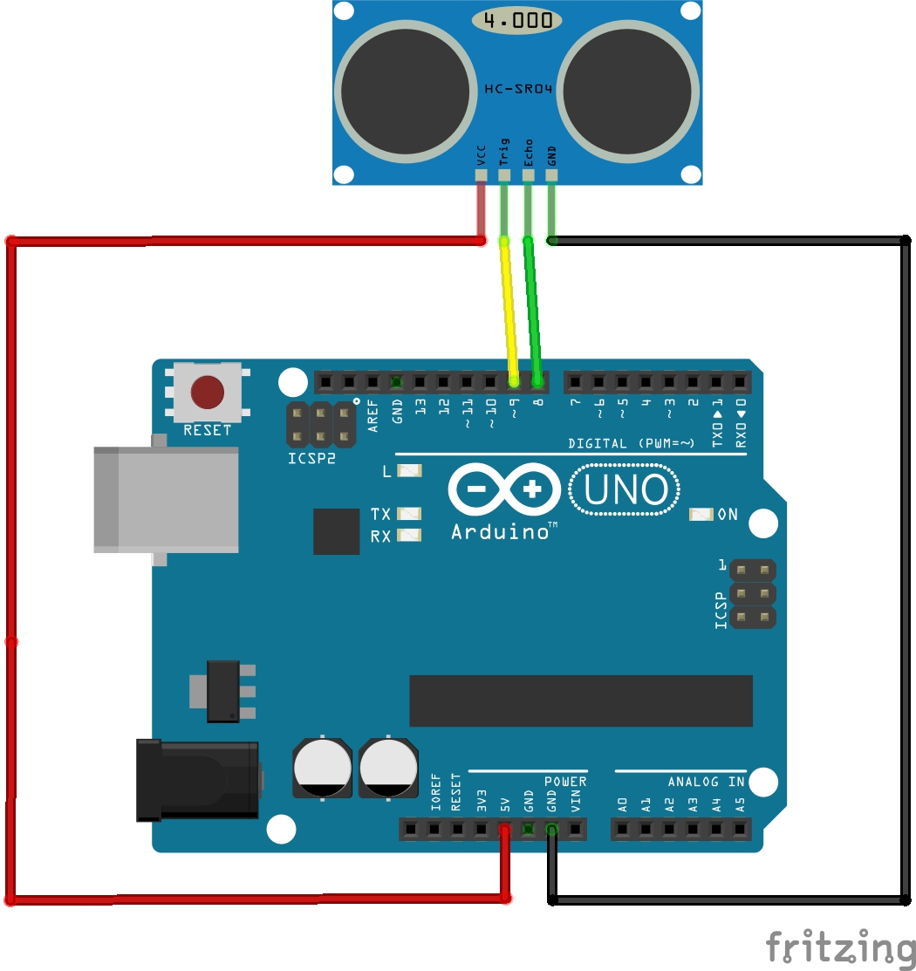
Práctica 10: Medición de distancia
Medir distancia con un sensor ultrasónico y mostrarla en el monitor serial
VCC – 5v
TRIG – 9
ECHO – 8
GND - GND

Slide 3
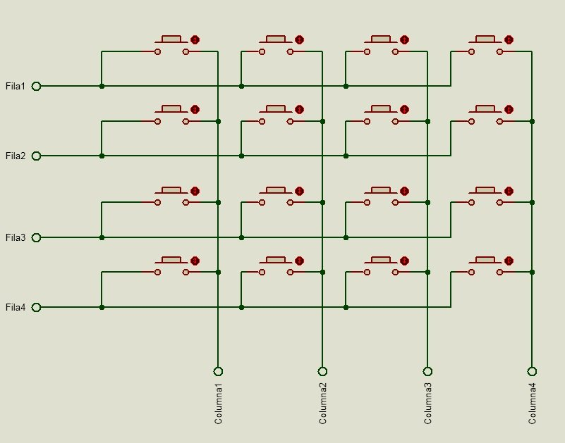
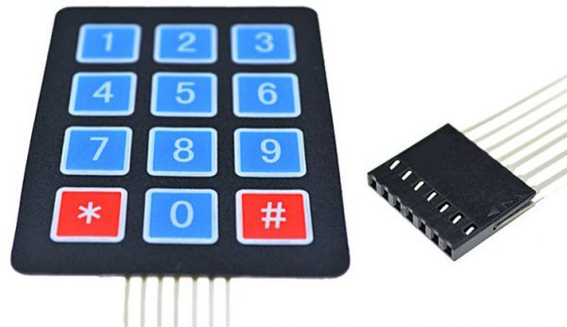
Teclado Matricial
Al conectar un pulsador en la plataforma arduino, requerimos de una entrada digital. Si nuestro proyecto requiere de varios pulsadores, vamos a tener el problema de que los pines digitales se nos van a terminar y no podremos conectar más dispositivos al arduino.
Es por esto que se utiliza un arreglo de pulsadores en forma matricial, permitiéndonos así, conectar varios pulsadores utilizando menos pines digitales en nuestro arduino.

Slide 4
Teclado Matricial
Para poder utilizar un teclado matricial en Arduino se necesita de su librería, esta se llama Keypad, esta librería se encargara de realizar la lógica necesaria para la operación del teclado solo tenemos que indicarle el tipo de teclado a utilizar y las conexiones del mismo.
const byte ROWS = 4; //numero de filas
const byte COLS = 3; //numero de columnas
char keys[ROWS][COLS] = { //caracteres que aparecerán cuando se presione la tecla
{'1','2','3'},
{'4','5','6'},
{'7','8','9'},
{'*','0','#'}
};
byte rowPins[ROWS] = {5, 4, 3, 2}; //conexiones de las filas
byte colPins[COLS] = {8, 7, 6}; //conexiones de las columnas
Keypad keypad = Keypad(makeKeymap(keys), rowPins, colPins, ROWS, COLS); //mapeo de teclas

Slide 5
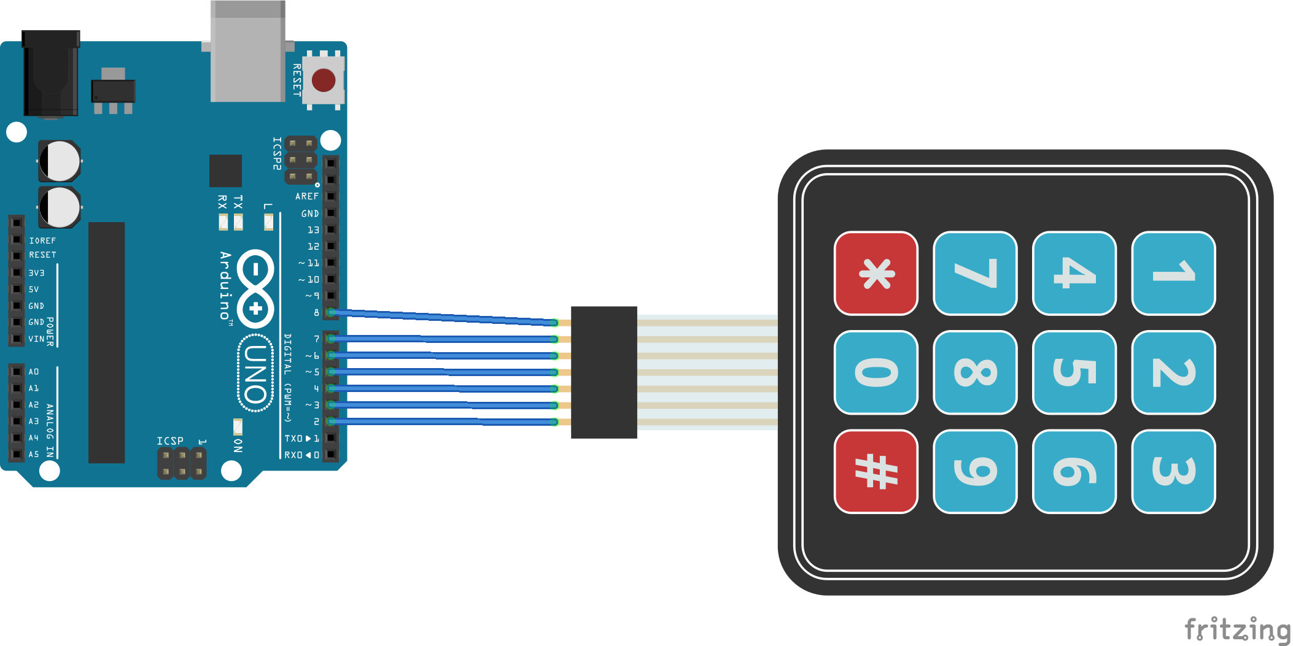
Práctica 11
Práctica 11: Leer un teclado matricial con arduino
pidelectronics.com

Slide 6
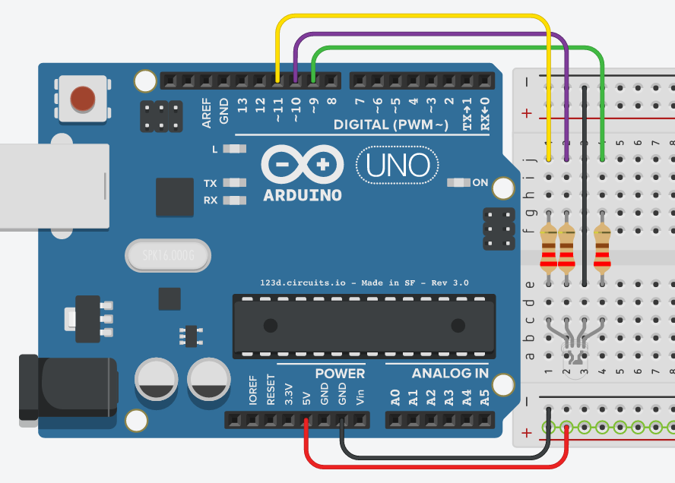
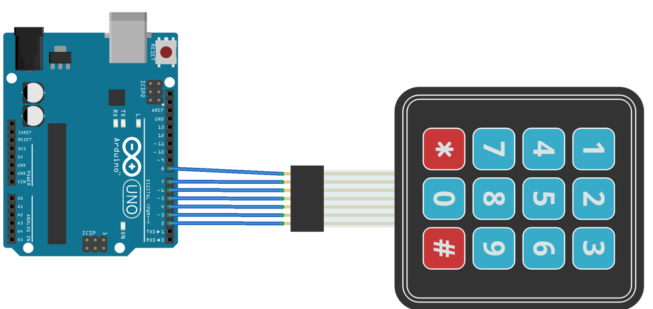
Practica 12: realizar un control de acceso con un teclado matricial, una pantalla lcd y un led rgb
Pin ROJO >>>>>> Pin D9
Pin VERDE >>>>> Pin D10
Pin AZUL >>>>>> pin D11

